Slide 1
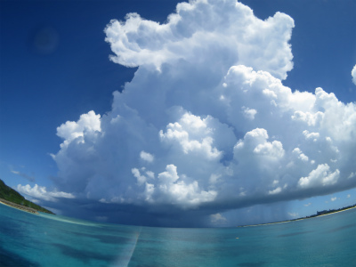
地球をかきまぜる
北海道大学 理学院 惑星宇宙グループ
成田 一輝 / 村橋 究理基

Slide 2
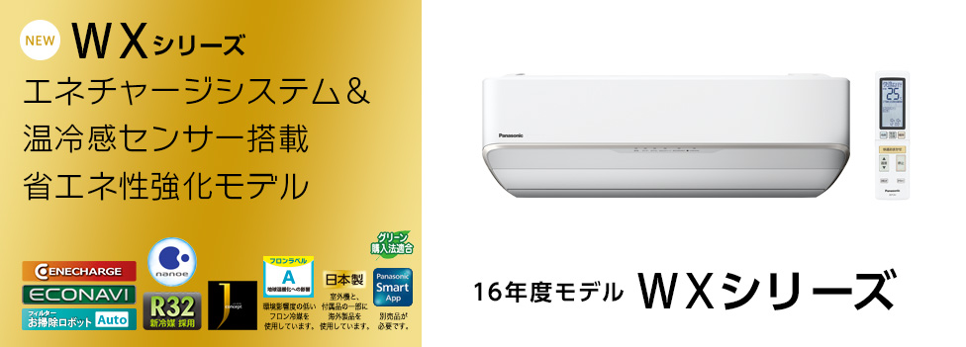
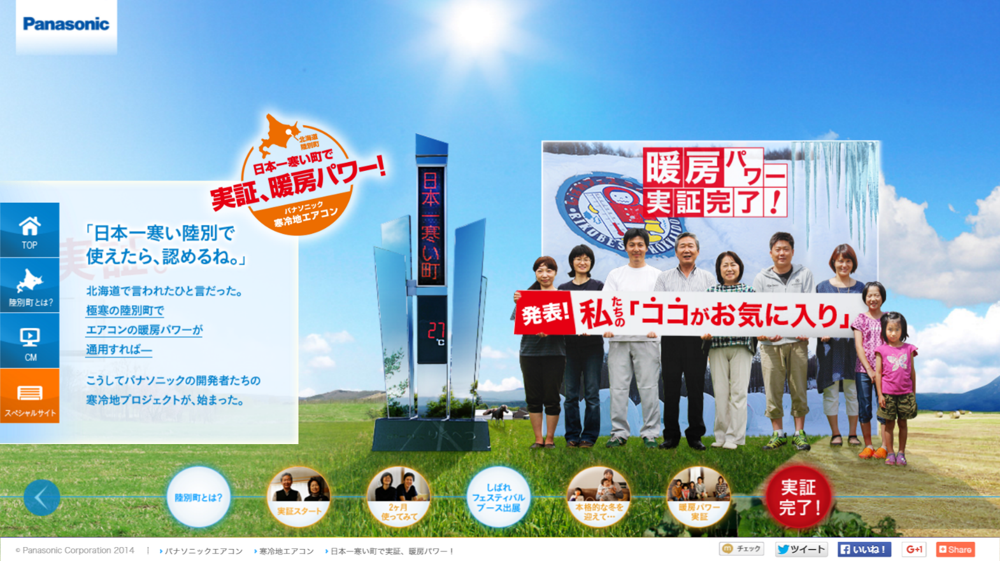
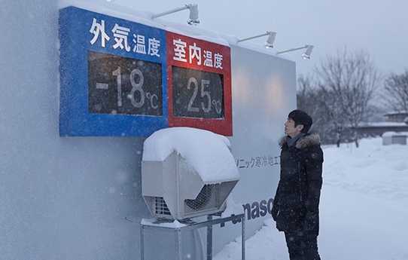
寒冷地エアコン実験
２０１３年 陸別
寒冷地エアコンスペシャルサイト - Panasonic
https://panasonic.jp/aircon/kanreichi.html
Notes:
寒い冬にエアコンの暖房パワーを実験するため，日本一寒い陸別で実施

Slide 3
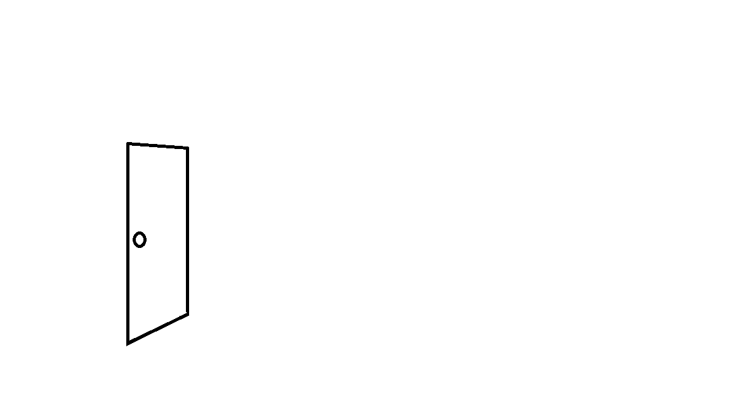

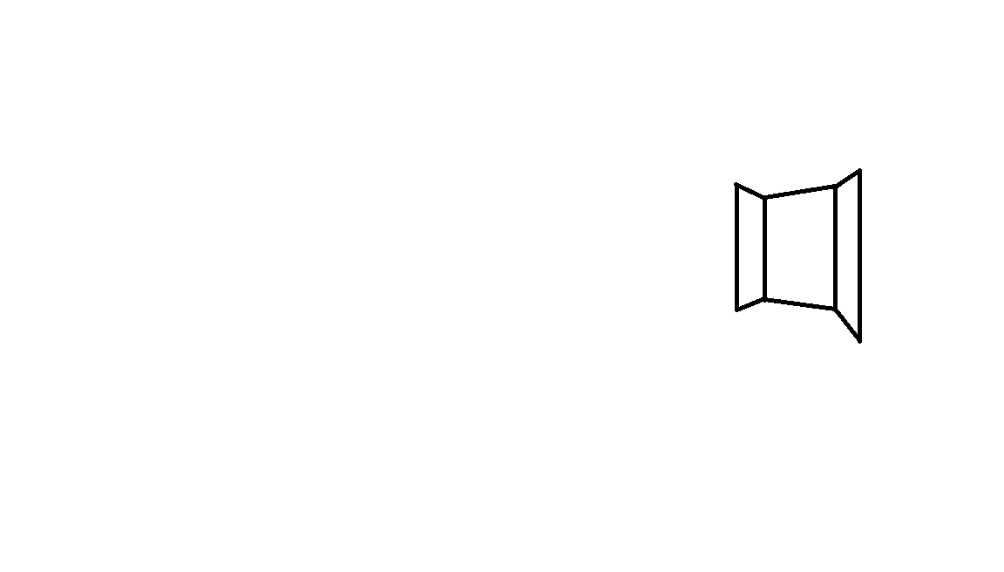
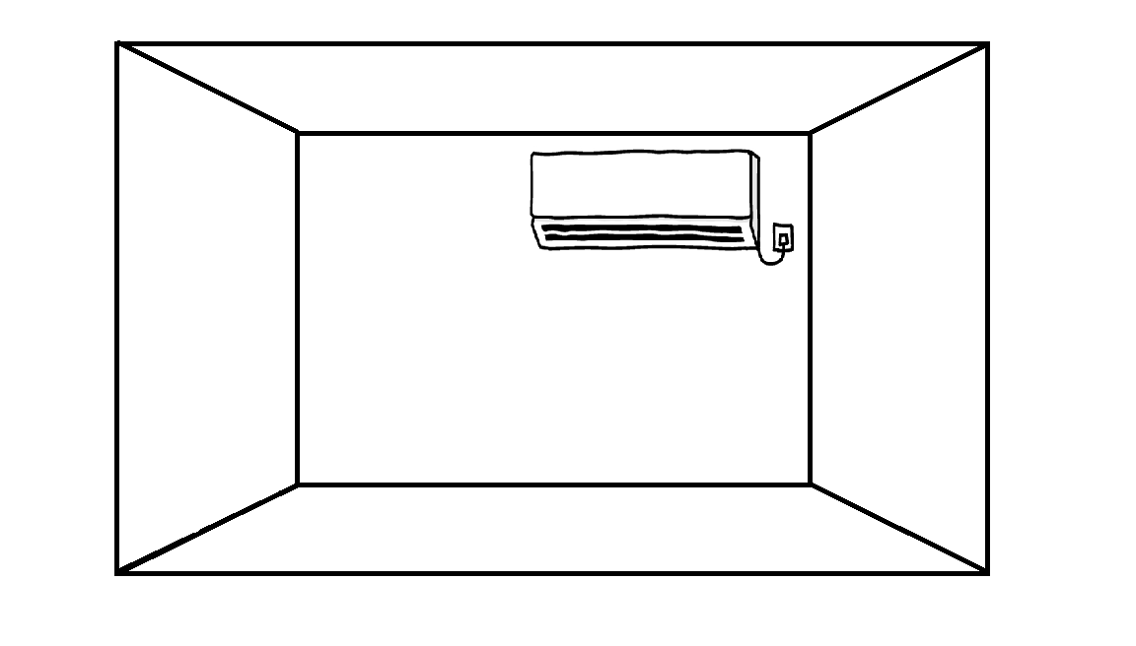
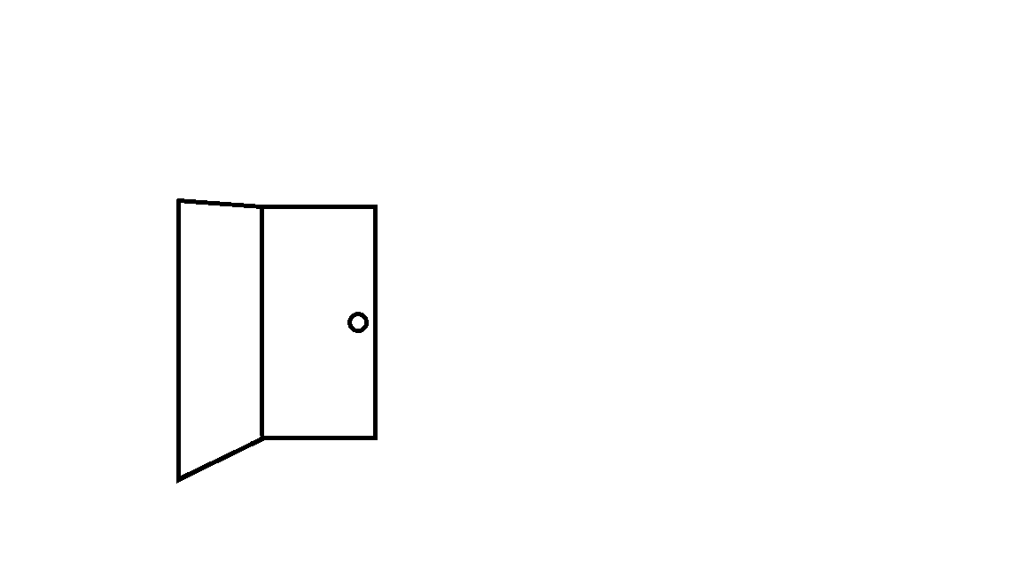
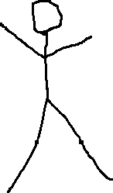
エアコンクイズ！
部屋の温度
ストップ
スタート

Slide 4
このとき，
部屋の温度は？
Notes:
温度分布？

Slide 5
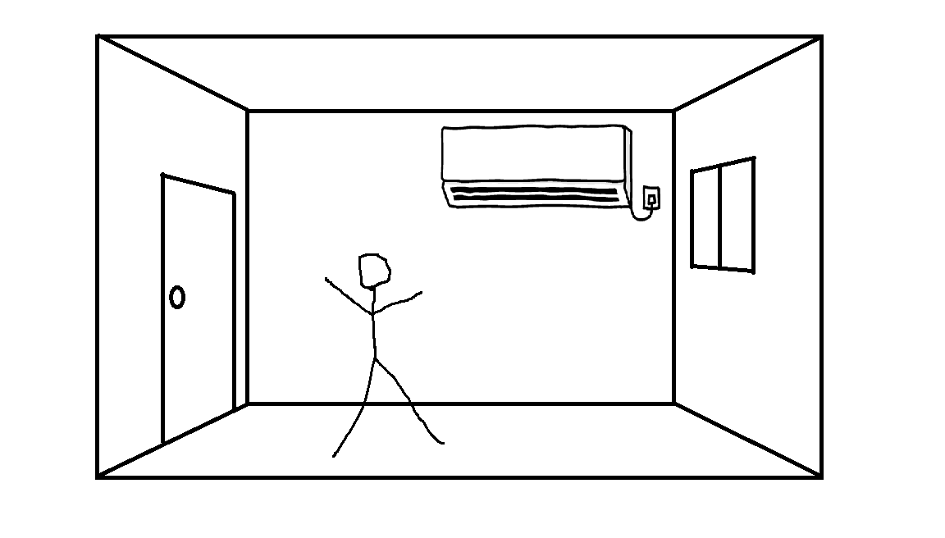
１．
つめたい
あたたかい

Slide 6
２．
あたたかい
つめたい

Slide 7
３．
どこも同じ

Slide 8
４．
その他

Slide 9
Ｑ. 部屋の温度は？
１．
２．
つめたい
あたたかい
あたたかい
つめたい
３．
４．
どこも同じ
その他

Slide 10
答えは・・・
２．
なぜ？？
あたたかい
つめたい
Notes:
冬の屋内で，足元が寒かった経験あるよね．
暖かいものが上にいく
この現象は部屋の外でもおきている

Slide 11
なぜこうなる？
つめたい
あたたかい
Notes:
あたたかいと周りよりも軽いのでうかぶ．冷たいと周りよりも重いのでしずむ．

Slide 12
なぜこうなる？
つめたい
あたたかい
Notes:
あたたかいと周りよりも軽いのでうかぶ．冷たいと周りよりも重いのでしずむ．

Slide 13
対流
たい りゅう

Slide 14
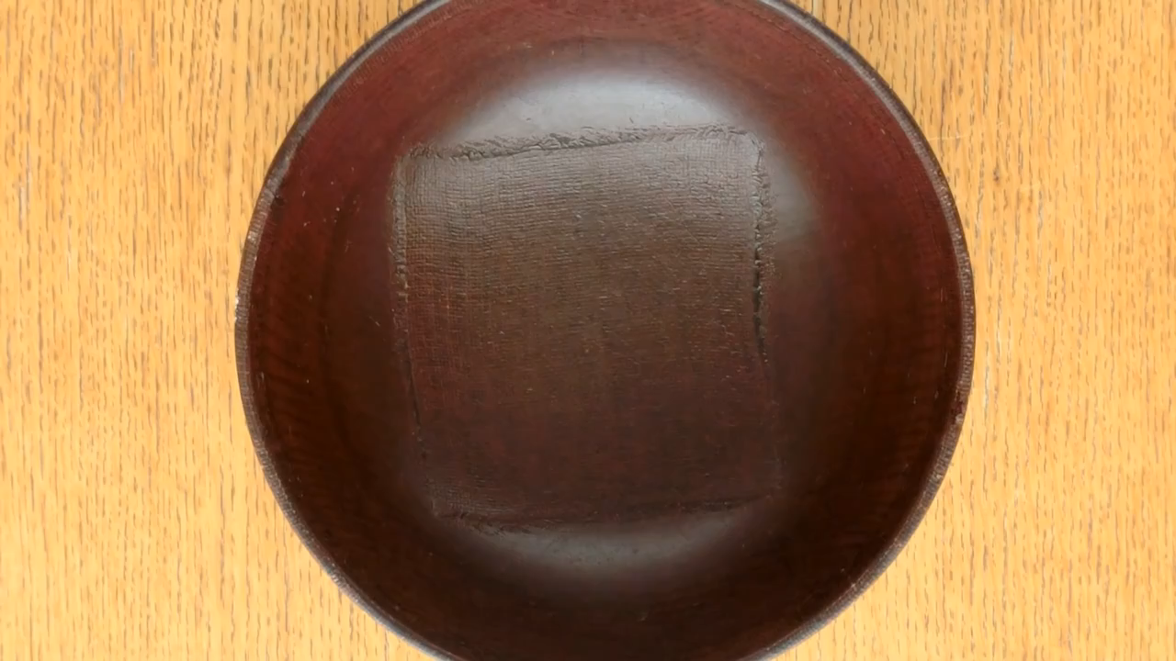
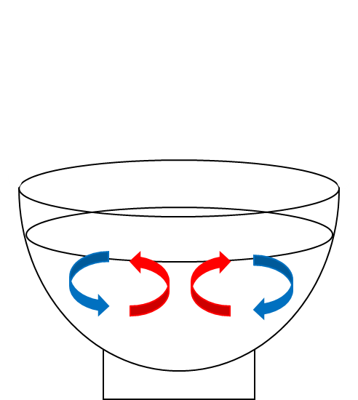
味噌汁のベナール対流 https://www.youtube.com/watch?v=_IYHT5jAInc
上側が冷やされる
Notes:
エアコンの例は，暖かい空気が上へ，冷たい空気が下へ行けばそれで運動が終わる．
しかし味噌汁の例では，お椀に触れている下側よりも空気に触れている上側の方が冷やされるので，
対流で暖かいものが上へ行ってもすぐに冷やされて沈む．このため，味噌汁の運動はずっと続き，
お椀の中でグルグルと対流しつづけることになる．
このあと見る自然界の例も，両端の温度差によってグルグル回り続ける対流である．

Slide 15
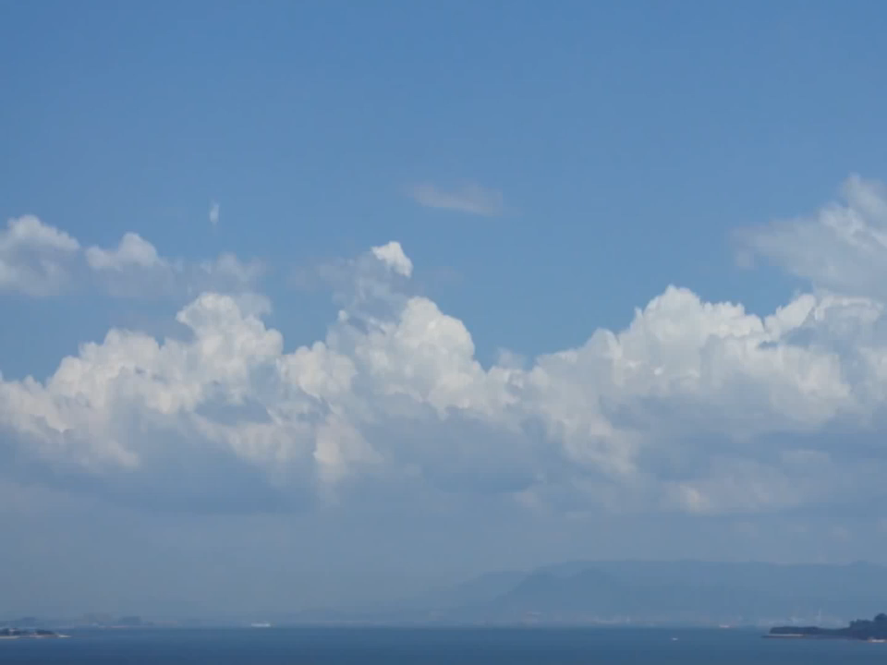
福岡北部の雲の動き https://www.youtube.com/watch?v=o6459c1-tQQ
Notes:
暖められた地面からの熱で強制されて空気塊が上昇．上空で冷やされると
空気と一緒に運ばれてきた水蒸気が変化し，雲が作られる．
雲は，空気が対流している目に見える証である．
対流は，エアコンや味噌汁といった身近なところだけではなく，地面の下や空気の中でも起きている．
それによって地球はかきまぜられていて，結果として大陸が動いたり，雲がつくられたりしている．
対流は今の地球を形作るうえで，とても大事な現象である．

Slide 16
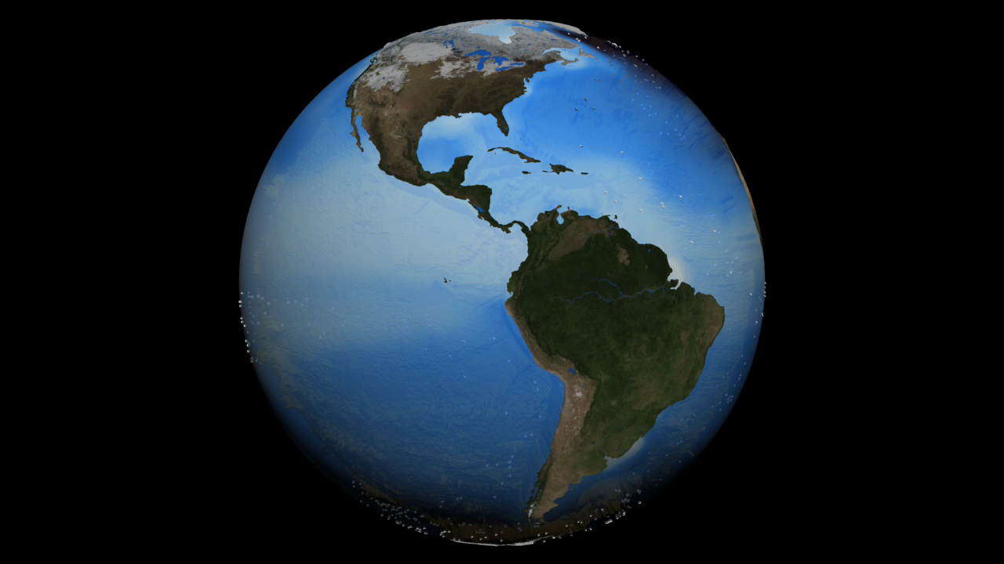
The Thermohaline Circulation - The Great Ocean Conveyor Belt
https://pmm.nasa.gov/education/videos/thermohaline-circulation-great-ocean-conveyor-belt

Slide 17
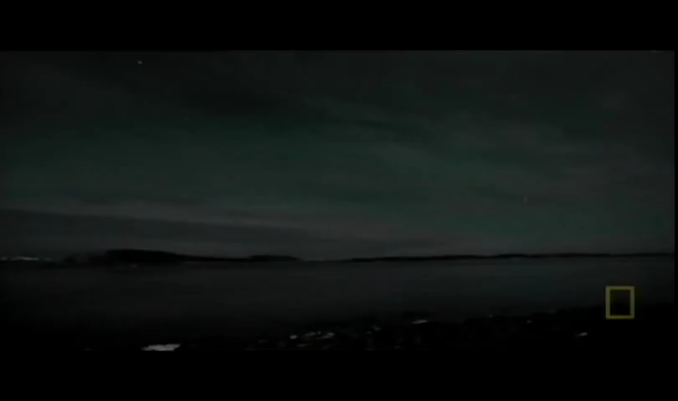
mantle convection cells and continental drift.wmv
https://www.youtube.com/watch?v=p0dWF_3PYh4
Notes:
地球は内部の方が熱いから，対流がおこる(地面をつくっている岩も対流する！)
1年で数センチぐらいしか動かない．すごくゆっくりとした対流
地球にあるすべての大陸が移動しているのは，この対流にひきずられているからなんじゃないかといわれている
プルームテクトニクスは確証ないけど
地球の中心は熱くて，表面は冷たいから，地球の中身も対流している．ただし地球の中はほとんど岩でできているので対流はとてもゆっくりとしていて，１年でたった１ｃｍくらいしか動かない．この対流は地球表面での大陸移動をみることで実感する事ができる．これはマントル対流がプレート運動を駆動しているとする説に従う立場をとる場合の話であり，マントル対流とプレート運動との関連性はまだ証明されていない．

Slide 18
「あたたかい空気はうかぶ」
を見てみよう！
Notes:
話だけきいてても面白くないだろうから，
ここからはみんなに遊んでもらう．

Slide 19
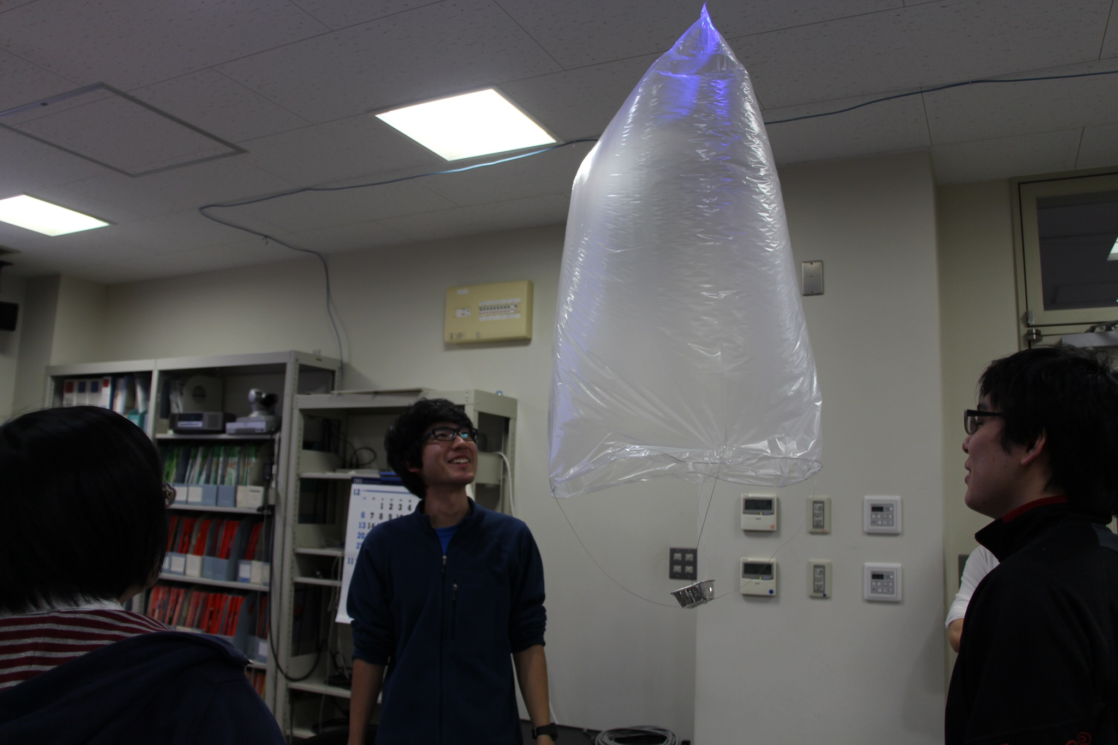
熱気球をとばしてみよう
Notes:
熱気球は，気球の中の空気を暖めることで軽くして浮かぶ．
今日はみんなで袋と針金を使って小さな気球をつくり，火で暖めてとばしてもらう．
暖めた気球から手を離したあと，どんなふうに動くのかを今日のお話したことと思い出しながら
観察してください．
暖めたばかりの気球は浮くが，やがて冷えて落ちてくることを実感してもらう

Slide 20
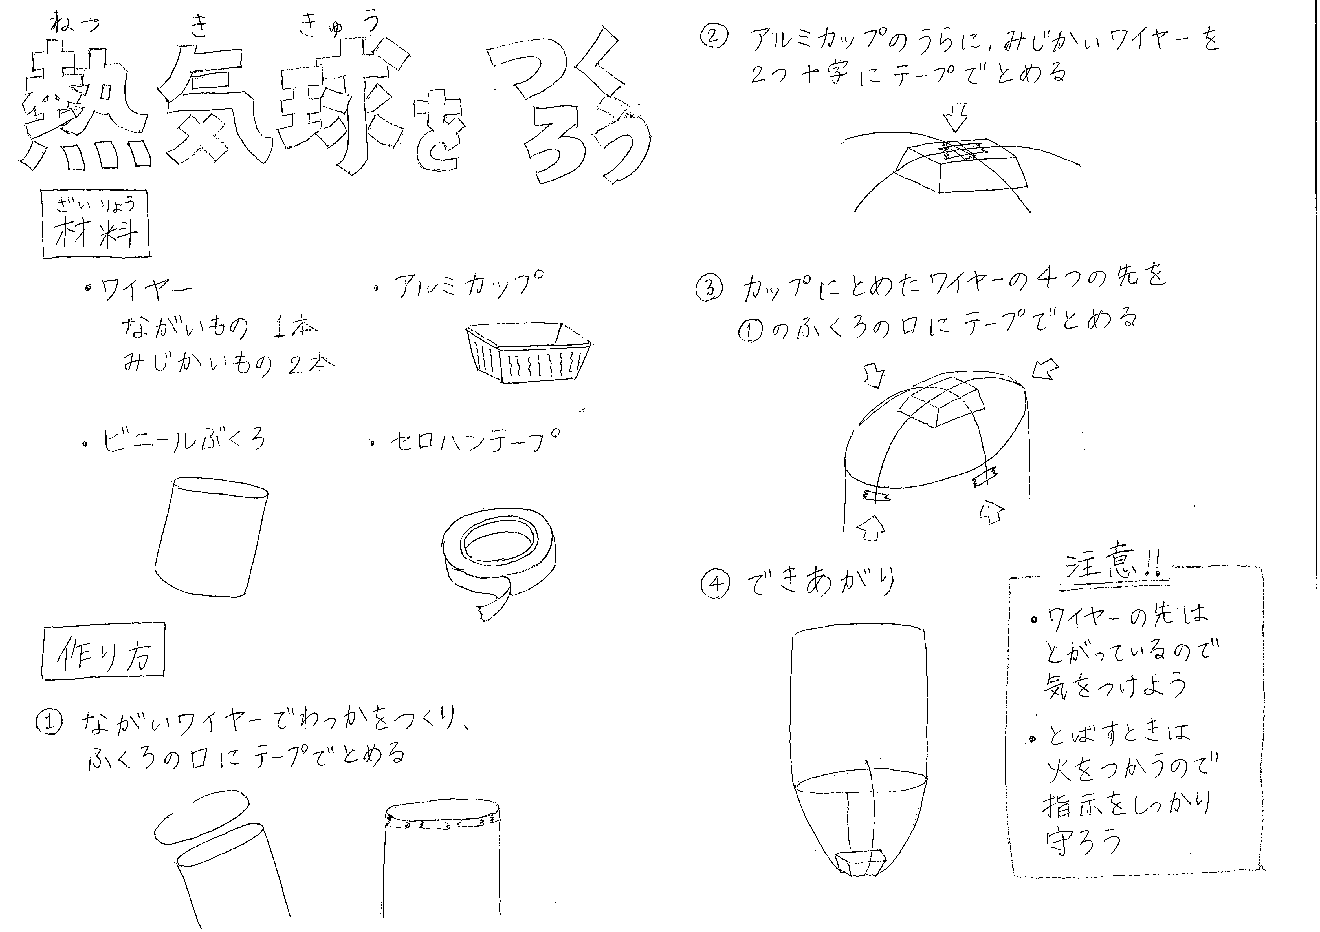
火，針金の扱いに注意！

Slide 21
Notes:
熱気球のしくみ

Slide 22
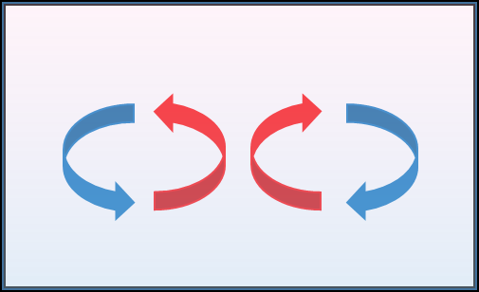
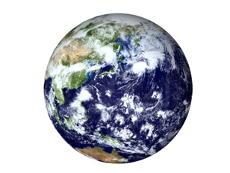
今日のまとめ
対流・・・あたたかいものはうかび，つめたいものはしずむ
対流は地球をかきまぜている！

